Slide 1



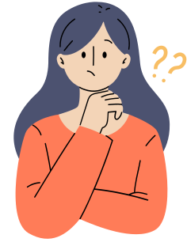

22. SUOMEN KIELEN PIIRTEITÄ
Onko suomi muka vaikea kieli?

Slide 2
MITEN EROAVAT?
takapulpetissa
on the back table

Slide 3


MITEN EROAVAT?
takapulpetissa
on the back table

Slide 4
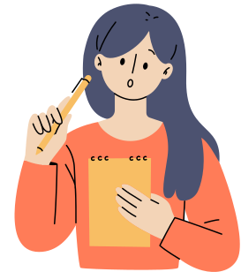
SUOMEN OMINAISPIIRTEET

Slide 5
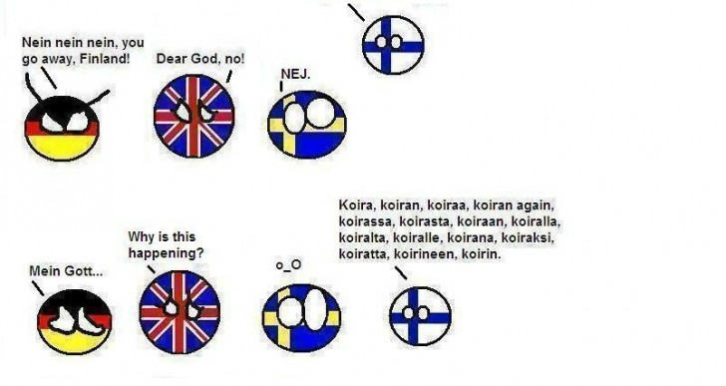
  SANAT TAIPUVAT

Slide 6
  SANAT TAIPUVAT
  nominit taipuvat sijamuodoissa
  verbit taipuvat aikamuodoissa, persoonamuodoissa ja moduksissa

Slide 7
NOMINIT TAIPUVAT SIJAMUODOISSA
  Nomini
  Sijamuodot
  Mikä sijamuoto?
  indikatiivi (koira), partitiivi (koiraa), genetiivi (koiran)
  inessiivi (koirassa), elatiivi (koirasta), illatiivi (koiraan), adessiivi (koiralla), ablatiivi (koiralta), allatiivi (koiralle)
  kukalla
  naapureiden
  ambulansseissako
  kynästä
  sipuleillekaan
  kaikki muut sanaluokat, paitsi verbit ja partikkelit
  eli substantiivit, adjektiivit, pronominit ja numeraalit

Slide 8
VERBIT TAIPUVAT
  aikamuodot
  persoonamuodot
  modukset
  preesens (juoksen nyt)
  imperfekti (juoksin eilen)
  perfekti (olen juossut)
  pluskvamperfekti (olin juossut)
  y.1.p (juoksen)
  y.2.p (juokset)
  y.3.p. (juoksee)
  m.1.p. (juoksemme)
  m.2.p. (juoksette)
  m.3.p. (juoksevat)
  passiivi (juostaan)
  indikatiivi (luet)
  imperatiivi (lue!)
  konditionaali (lukisit)
  potentiaali (lukenet)

Slide 9
2. ASTEVAIHTELU
  sanan sisällä k, p ja t
  muuttuvat sanaa taivuttaessa
  kukka-kukan, kauppa-kaupassa, tyttö-tytöllä, setä-sedän, käpy-kävyn, aikoa-aion

Slide 10

KOKEILLAAN!
Onko sanassa näkyvissä astevaihtelu? Mikä on sanan perusmuoto?
hatulle
kupissa
aidalla
banaani
kynällä
hypyssä
hakkaan

Slide 11
3. MORFEEMIT
  sanaan liitetään tunnuksia ja päätteitä, jotka vaikuttavat sen merkitykseen
  morfeemi on kielen pienin yksikkö, jolla on oma merkitys
  koira+lla+kin, sinä+kö, pullo+i+ssa, kirjoitta+isi+tte+ko

Slide 12
KOKEILLAAN!
oppikirja s. 100 t. 4
harj. kirja s. 63 t. 3 ja 4

Slide 13
4. PITKÄT SANAT
  suomessa on paljon yhdyssanoja
  taivuttaminen ja morfeemit pidentävät sanoja
  suomessa on vain vähän yksitavuisia sanoja

Slide 14
KOKEILLAAN!
Keksi mahdollisimman monta yksitavuista sanaa!
Aikaa 2 min!

Slide 15
5. PITKÄT JA LYHYET ÄÄNTEET
  sanan merkitys muuttuu äänteen pituuden mukaan
  tuuli-tuli, tapaan-tapan, Vesa-vessa

Slide 16
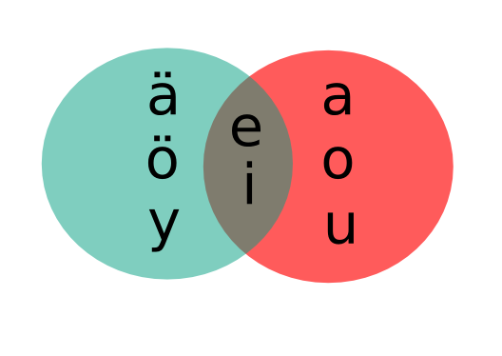
6. VOKAALISOINTU
  pöudälla ei voi olla suomen sana
  lainasanat ja yhdyssanat eivät noudata (yö+paita, olympialaiset)

Slide 17


Slide 18
7. PALJON VOKAALEJA
  diftongi: kaksi eri vokaalia samassa tavussa (Pau-la, sie-lu, kir-jain)
  sanat loppuvat usein vokaaliin

Slide 19
KOKEILLAAN!
Kirjoita kaikki sanat, joissa on diftongi:
kirjain, keppi, laama, avain, kieriä, kauppa, sana, suomi, päällä, haukka, aavistaa, lempeä, varovainen

Slide 20
KOKEILLAAN!
Kirjoita kaikki sanat, joissa on diftongi:
kirjain, keppi, laama, avain, kieriä, kauppa, sana, suomi, päällä, haukka, aavistaa, lempeä, varovainen

Slide 21
8. JA 9. EI KIELIOPILLISTA SUKUA TAI ARTIKKELEITA
  ei esim. maskuliini- ja feminiinimuotoja
  ei artikkeleita, kuten the, a jne.
  Huom! Joskus puhekielessä kuitenkin
yks poika (a boy), se poika (the boy)

Slide 22
KOKEILLAAN!
Tehtäväkirja s. 63-65 t. 1, 2, 5, 6 (7, jos ehdit)

